Slide 1
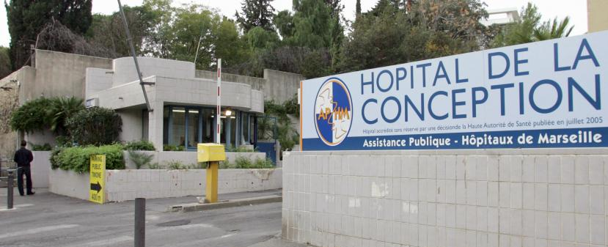
Meglio prevenire che curare (il caso dei Gerbich)
Valentina Del Volgo
Università degli Studi di Brescia-ASST-Spedali Civili
Notes:
5/12/2019
1
1

Slide 2
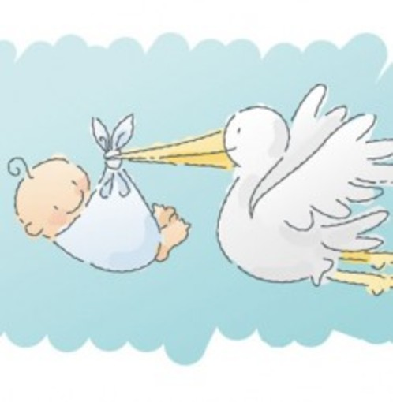
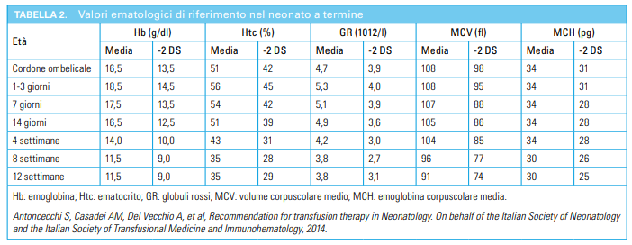
PAUL
♂
38 settimane di EG
Peso: 2800g (68° centile)
Apgar 10/10
Esami alla nascita:
- Hb 15,2 g/dL - Bilirubina 1,17 mg/dL
Terapia:
- IgEV
- 1 dose di EPO → 2° dose in 3° giornata di vita
Notes:
5/12/2019
2
2

Slide 3
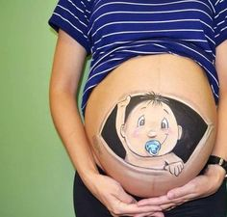
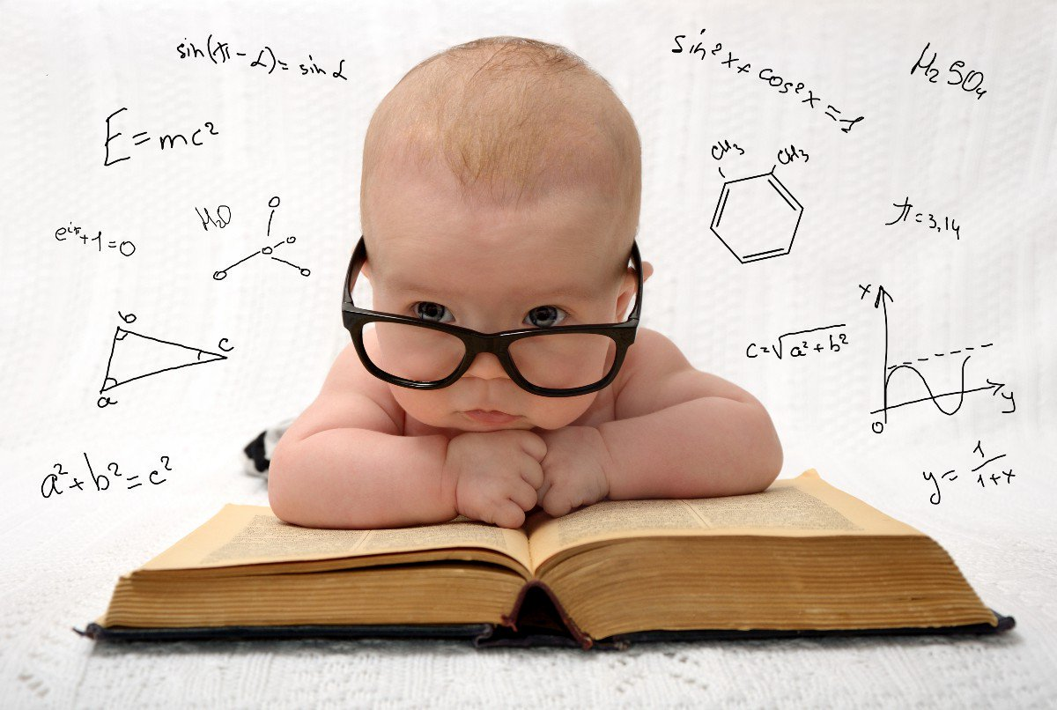
Un passo indietro...
Fenotipo sanguigno materno: AB positivo, Ge: -2-3
↓
Dalle 33 settimane di EG: riscontro di anticorpi anti Ge
...e uno avanti...
In 7° giornata di vita Hb 16,7 g/dL: dimesso in profilassi con acido folico (terapia di routine in Francia per i neonati a rischio di anemia)
Ad 1 mese di vita Hb 9,2 g/dL (MCV nella norma)
Successivo aumento spontaneo dell'emoglobina fino al rientro graduale nei range di normalità senza necessità di ulteriori terapie
Troppo presto per l'anemia fisiologica del lattante che generalmente conpare fra i 2-6 mesi
Notes:
5/12/2019
3
3

Slide 4
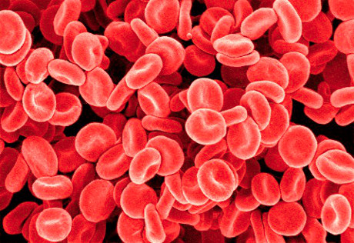
Sistema Gerbich:
12 antigeni localizzati sulle glicoproteine di membrana eritrocitarie, in particolare sugli antigeni delle glicoproteine C e D (gene GYPC localizzato sul cromosoma 2)
Fenotipi Ge negativi: assenza di antigeni Ge considerati ad alta frequenza (2-3-4)
- Fenotipo Ge -2,3,4 (fenotipo Yus)
- Fenotipo Ge -2,-3,4 (fenotipo Gerbich)
- Fenotipo Ge -2,-3,-4 (fenotipo Leach)
Tranne che in Papua Nuova Guinea
bassissima incidenza di fenotipi Ge- (su 44.000 individui solo 1, francese!)
Delezione degli esoni 2 e 3 del gene GYPC
Delezione degli esoni 3 e 4 del gene GYPC
Notes:
5/12/2019
4
4

Slide 5
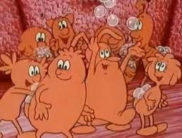
Alloimmunizzazione:
Anticorpi anti Ge (IgM e IgG) possono formarsi in seguito a trasfusioni/gravidanze ma anche come immunizzazione naturale
Manifestazioni cliniche riportate in letteratura:
- Rari casi di reazioni post-trasfusionali (donatore Ge+)
- Ittero neonatale da incompatibilità materno-fetale
- Anemia neonatale late-onset (2-4 settimane) in presenza di Anti Ge3
Fisiopatologia dell'anemia neonatale:
- anemia emolitica → stesso meccanismo delle incompatibilità AB0, Rh o di altri antigeni eritrocitari
- anemia iporigenerativa → causata dalla distruzione degli eritroblasti fetali (più tardiva e senza emolisi)
Notes:
5/12/2019
5
5

Slide 6
Notes:
5/12/2019
6
6

